Slide 1
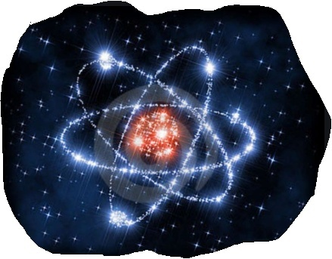

Slide 2
ΗΛΕΚΤΡΙΚΟ ΦΟΡΤΙΟ
Το ηλεκτρικό φορτίο …είναι μια ιδιότητα που έχουν κάποια (όχι όλα) υλικά σώματα
Το τι ακριβώς είναι το ηλεκτρικό φορτίο δεν το γνωρίζουμε……..

Slide 3
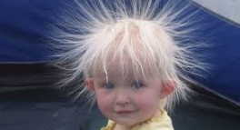
ΗΛΕΚΤΡΙΚΟ ΦΟΡΤΙΟ
Όποιο σώμα έχει ηλεκτρικό φορτίο (=είναι ηλεκτρισμένο= είναι ηλεκτρικά φορτισμένο) μπορεί να ασκήσει ηλεκτρική δύναμη αλλά και να δεχτεί ηλεκτρική δύναμη……..

Slide 4
ΗΛΕΚΤΡΙΚΟ ΦΟΡΤΙΟ
Υπάρχουν δύο είδη ηλεκτρικού φορτίου
Το θετικό ηλεκτρικό φορτίο (συμβολίζεται με +)
Το αρνητικό ηλεκτρικό φορτίο (συμβολίζεται με -)
-
+

Slide 5
ΗΛΕΚΤΡΙΚΟ ΦΟΡΤΙΟ
Τα σώματα που έχουν Θετικό ηλεκτρικό φορτίο λέμε ότι είναι είναι θετικά φορτισμένα
+

Slide 6
ΗΛΕΚΤΡΙΚΟ ΦΟΡΤΙΟ
Τα σώματα που έχουν αρνητικό ηλεκτρικό φορτίο λέμε ότι είναι αρνητικά φορτισμένα
-

Slide 7
Αφόρτιστα – ηλεκτρικά ουδέτερα σώματα
Αφόρτιστα (ηλεκτρικά ουδέτερα) σώματα είναι αυτά που δεν έχουν ηλεκτρικό φορτίο, δεν είναι ούτε θετικά ούτε αρνητικά ηλεκτρισμένα.

Slide 8
ΗΛΕΚΤΡΙΚΟ ΦΟΡΤΙΟ
Το ηλεκτρικό φορτίο είναι φυσικό μέγεθος, δηλαδή το μετράμε και έχει μονάδα μέτρησης το κουλόμπ, που συμβολίζεται με C.
…περισσότερα στη σελ. 14 του βιβλίου…..
-
+

